Slide 1
«Поддержка детской инициативы через внедрение в практику работы технологии эффективной социализации дошкольников «Клубный час» в условиях реализации ФГОС дошкольного образования»
Автор работы: Шмелева Валентина Николаевна
старший воспитатель
Кузнецова Ольга Евгеньевна
заведующая
МБДОУ д/с №7 «Колосок» г. Петровск
V Всероссийский фестиваль передового педагогического опыта
"Современные методы и приемы обучения"
апрель - май 2017 года

Slide 2
Нарастание негативных тенденций в подростковой и молодежной среде (повышенная агрессивность, дефицит гуманных форм поведения, отчужденность, изолированность и пр.) выдвигают на первый план задачу социализации детей, начиная с дошкольного детства, т.к. именно дошкольный возраст считается сенситивным периодом для развития социальных навыков.
Дошкольный возраст - важнейший период становления личности, когда формируются предпосылки гражданских качеств, ответственность и способность ребенка к свободному выбору, инициативе, уважению и пониманию других людей независимо от их социального происхождения.

Slide 3
Актуальность заключается в том что, несмотря на множество современных образовательных технологий, используемых в системе дошкольного образования, наблюдается дефицит технологий, направленных на социализацию, воспитание личности ребенка.
Новизна заключается в том, что внедрение педагогической технологии «Клубный час», которая способствует социализации дошкольников, послужит более эффективному решению задач социально-коммуникативного развития, заявленных во ФГОС ДО.
Практическая значимость: технология «Клубный час» может быть рекомендована для педагогов дошкольных образовательных организаций, ставящих перед собой цель обновления содержания социально­коммуникативного развития обучающихся в соответствии с федеральным государственным образовательным стандартом дошкольного образования.

Slide 4
Гиппотеза: внедрение технологии «Клубный час» будет способствовать формированию у дошкольников следующих личностных качеств:
активный,
самостоятельный,
инициативный,
коммуникабельный,
организованный,
ответственный,
толерантный, по отношению к окружающим.
повышение показателей развития и комфортности детей в образовательном пространстве ДОУ (по результатам педагогической, психологической диагностики);
улучшение развивающей предметно-пространственной среды в ДОУ
повышение профессионального уровня педагогов через овладение педагогическими технологиями социализации дошкольников;
повышение показателей удовлетворенности родителей качеством образовательной деятельности ДОУ

Slide 5
Сводная диаграмма диагностики социально-коммуникативного развития детей старшего дошкольного возраста
В исследовании принимали участие 27 детей 6-7 лет. Из них 13 мальчиков, 14 девочек.
На основании диагностики детей старшего возраста можно сделать следующие выводы: на начало учебного года у 18% детей уровень освоения социально-коммуникативного развития высокий, 52% - средний, а у 30 % - низкий. В результате использования в практике работы технологии «Клубный час» уровень вырос на 56%.

Slide 6
Инновационный проект «Современная технология эффективной социализации ребенка в образовательном процессе «Клубный час» »
Цель: апробация и внедрение педагогической технологии «Клубный час» в образовательный процесс дошкольного образовательного учреждения. Создание модели работы по направлению социального развития дошкольников в соответствии с требованиями ФГОС ДО

Slide 7
Цель инновационного проекта: Создание условий для эффективной социализации дошкольников в образовательной организации в соответствии с ФГОС ДО

Slide 8
Задачи проекта
изучить теоретические подходы к пониманию эффективной социализации дошкольников;
определить и обеспечить условия реализации «Современной технологии эффективной социализации ребенка» (нормативные, материально-технические, организационно-педагогические, финансовые, кадровые, информационные);
внедрить в образовательный процесс педагогические технологии социализации дошкольников;
сформировать развивающую предметно-пространственную среду для социализации, развития самостоятельности, творческого потенциала дошкольника в разных видах детской деятельности;

Slide 9
Авторская технология эффективной социализации «Клубный час» Н.П. Гришаевой
Основными целями «Клубного часа» являются:
воспитание у детей самостоятельности и ответственности за свои поступки;
обучение ориентировки в пространстве;
воспитание дружеских отношений между детьми различного возраста, уважительное отношение к окружающим;
способствовать проявлению инициативы в заботе об окружающих, с благодарностью относиться к помощи и знакам внимания;
развитие умения планировать свои действия и оценивать их результаты;
закрепление умений детей вежливо выражать свою просьбу, благодарить за оказанную услугу;
развитие стремлений детей выражать свое отношение к окружающему, самостоятельно находить для этого различные речевые средства;
обучение детей приёмам решения спорных вопросов и улаживания конфликтов;
поощрение попыток ребенка осознано делиться с педагогом и другими детьми разнообразным впечатлениям;
приобретение собственного жизненного опыта (смысловые образования) переживания необходимые для самоопределения и саморегуляции.

Slide 10
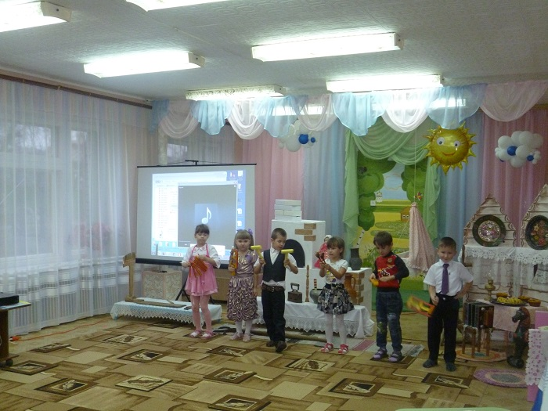
Воспитатели и специалисты предварительно обсуждают и определяют:
1. Тематику «Клубных часов», перспективный тематический план К.Ч. на полугодие.
2. Определяют периодичность и длительность К.Ч., как правило, 1 раз в месяц. Одним из главных условий проведения К.Ч. является его длительность, а именно не менее 1 часа, т.к. в противном случае у детей не успевает образоваться собственный
жизненный опыт.
3. Определяют правила поведения детей во
время «Клубного часа»
4. Разрабатываются организационные
моменты проведения К.Ч.
5. Определяют порядок начала
программы К.Ч. Сколько групп
будет участвовать в первый К.Ч.,
какие именно группы, как
подготовить детей к первому К.Ч.

Slide 11
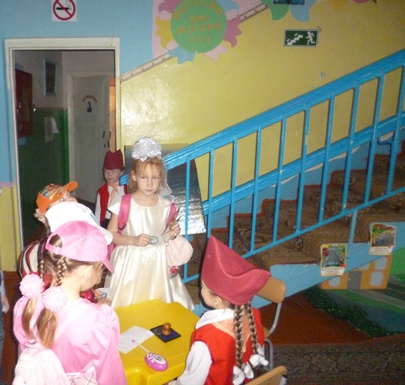
Типы «Клубного часа»:
«Свободный» К.Ч., когда дети свободно перемещаются по всей территории детского сада (в помещении или на улице) и самостоятельно организуют разновозрастное общение по интересам;
«Тематические» К.Ч., которые включены в ситуацию месяца. Например, в ситуацию «Космос», это конкурс рисунка на асфальте на космические темы, постройка космического корабля, викторины «космонавт»;
«Деятельностный» К.Ч., когда в
основу К.Ч. положено самоопределение
ребенка в выборе различных видов
деятельности, т.е. например, в
физкультурном зале проходят подвижные
игры, музыкальном зале спектакль,
в одной группе пекут пирожки,
в другой шьют платья куклам т.д.

Slide 12
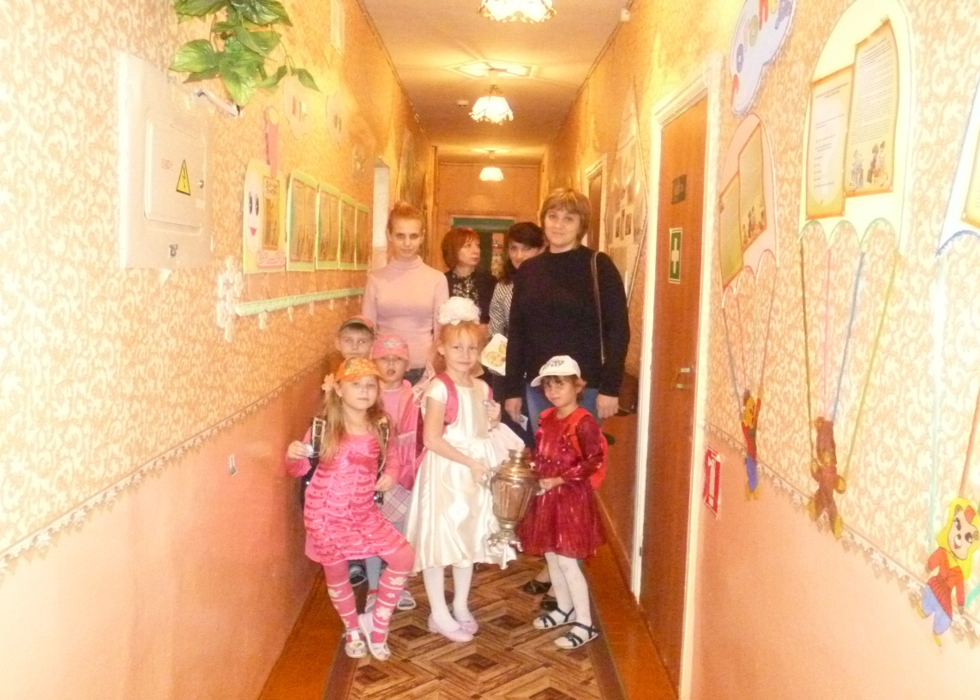
Виды клубных часов
КЧ – квест
КЧ – большая сюжетно-ролевая игра
Музейный клубный час

Slide 13
ПРАВИЛА ПОВЕДЕНИЯ ВО ВРЕМЯ КЛУБНОГО ЧАСА
Говори «здравствуйте» и «до свидания», когда входишь в другую группу. ­
Если взял игрушку поиграть – положи ее на место, когда уходишь.
Не отнимай игрушки у других детей, если они взяли ее первыми.
Помогай проводить занятие, если оно походит во время клубного часа.
Говори спокойно. ­ Ходи спокойно. ­
Возвращайся в группу по сигналу звонка. ­
Если не хочешь ходить в другие группы, то можно остаться в своей группе или вернуться в нее, если устал

Slide 14
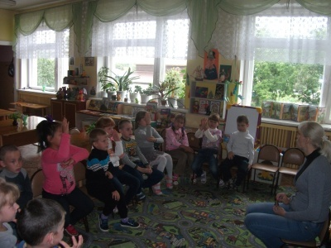
C детьми старшей и подготовительной групп так же проводятся предварительная работа:
- организуется дискуссия «Что такое «Клубный час», зачем он нужен, что мы будем делать во время К.Ч. и кто хотел бы на него пойти?»
- обсуждаются какие группы есть в детском саду. Возраст детей в этих группах и на каком этаже
(крыле) они находятся.
- определяются какие есть
помещения в детском саду.
Как они называются, кто там
работает, чем занимается и
какую пользу приносит

Slide 15
ВЫВОД
На основании вышесказанного можем сделать следующие выводы:
внедрение технологии «Клубный час» способствует формированию у дошкольников следующих личностных качеств:
активный,
самостоятельный,
инициативный,
коммуникабельный,
организованный,
ответственный,
толерантный по отношению к окружающим.
повышаются показатели развития и комфортности детей в образовательном
пространстве ДОУ (по результатам педагогической, психологической диагностики);
- педагоги ДОУ повысили свой профессиональный уровень ;
- повышаются показатели удовлетворенности родителей качеством образовательной
деятельности ДОУ.

Slide 16
ВЫВОД
использование технологии «Клубный час» может быть рекомендовано для педагогов дошкольных образовательных организаций, ставящих перед собой цель обновления содержания социально-­коммуникативного развития обучающихся в соответствии с федеральным государственным образовательным стандартом дошкольного образования.

